Slide 1
Er der Noget fra sidst ???

Slide 2
Opgaver
5.3 + 5.4

Slide 3
4.3 Den magnetiske kreds

Slide 4
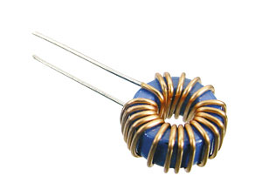
4.3 Den magnetiske kreds
Ringkerne:
Vi siger at når en vikling er tæt viklet op på et materiale, uanset hvilket materiale det er, så er det ok at sige at hele magnetfeltet forløber sig i ringen eller stangen.
Når vi skal til at regne på skidtet, skal vi have styr på tingene:

Slide 5
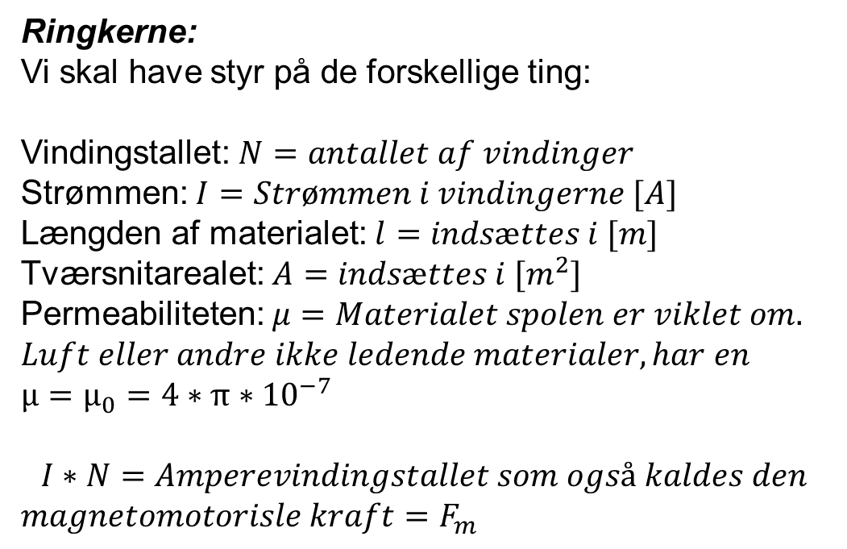
4.3 Den magnetiske kreds
Ringkerne:
Vi skal have styr på de forskellige ting:
Vindingstallet: $N=antallet af vindinger$
Strømmen: $I=Strømmen i vindingerne [A]$
Længden af materialet: $l=indsættes i [m]$
Tværsnitarealet: $A=indsættes i [m^{2}]$
Permeabiliteten: $μ=Materialet spolen er viklet om.$
$$Luft eller andre ikke ledende materialer, har en$$
$$µ=µ_{0}=4∗π∗{10}^{−7}$$
$$I∗N=Amperevindingstallet som også kaldes den$$
$magnetomotorisle kraft=F_{m}$

Slide 6

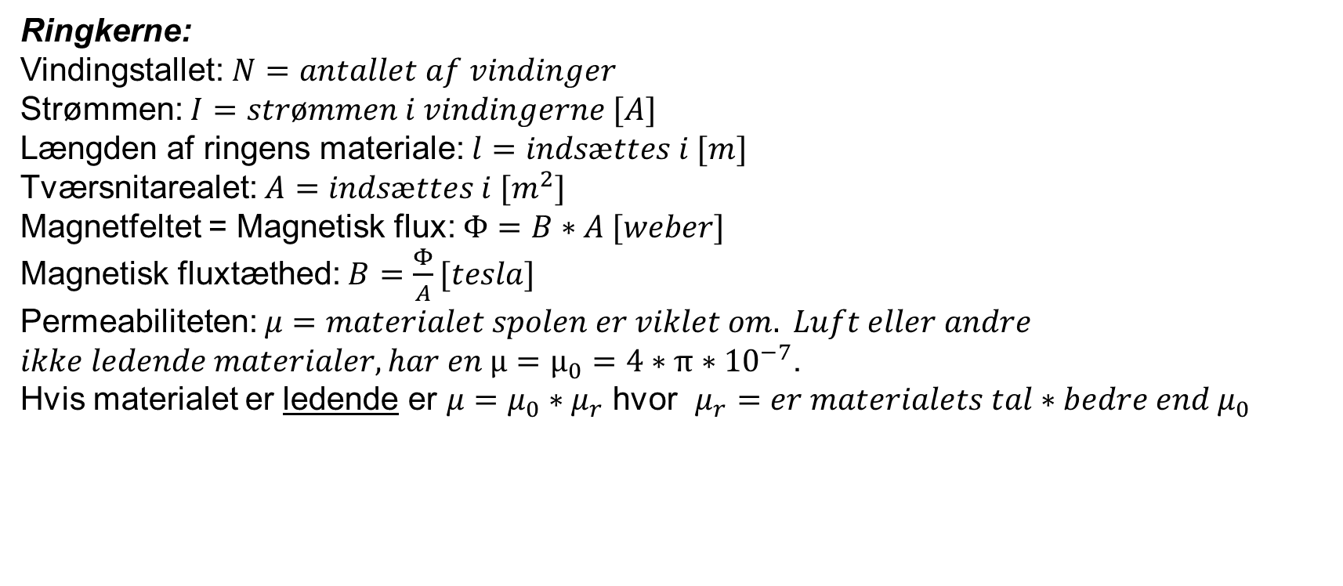
4.3 Den magnetiske kreds
Ringkerne:
Vindingstallet: $N=antallet af vindinger$
Strømmen: $I=strømmen i vindingerne [A]$
Længden af ringens materiale: $l=indsættes i [m]$
Tværsnitarealet: $A=indsættes i [m^{2}]$
Magnetfeltet = Magnetisk flux: $Φ=B∗A [weber]$
Magnetisk fluxtæthed: $B=\frac{Φ}{A}[tesla]$
Permeabiliteten: $μ=materialet spolen er viklet om. Luft eller andre$
$ikke ledende materialer, har en µ=µ_{0}=4∗π∗{10}^{−7}$.
Hvis materialet er ledende er $μ=μ_{0}∗μ_{r}$ hvor $μ_{r}=er materialets tal∗bedre end μ_{0}$
$$I∗N=Benævnes Amperevindingstallet[A]… kaldes også den magnetomotorisle kraft=F_{m}$$
$R_{m}=er den magnetiske modstand, som også benævnes reluktansen$[$\frac{1}{H}$]

Slide 7
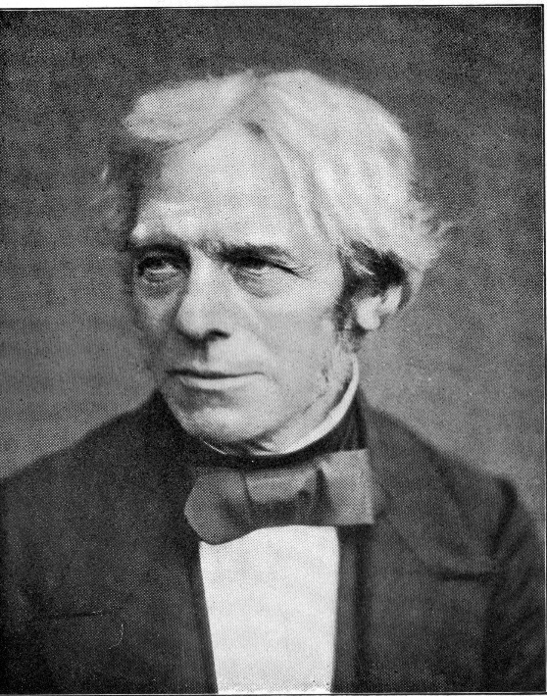
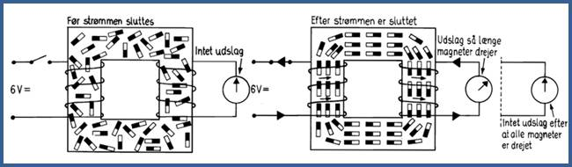
Hvorfor kommer det egentligt os ved?
Ørsted strøm gennem leder = magnetfelt
Nu Faraday magnetfelt = overføre strøm
Princippet bag transformere
Faraday (22. september 1791 – 25. august 1867)

Slide 8
Rm benævnes reluktans (altså den magnetiske modstand).
Den er forholdet mellem amperevindingstallet og feltet/fluxen ɸ (magnetiske flux)
Der er ligheder med formler for elektriske kredse.
Husk at I*N er det samme som F_{m} og kaldes den magnemotoriske kraft.
F_{m} (magnemotoriske kraft) driver med andre ord feltet ɸ (phi) gennem magnetkredsen med den magnetiske modstand R_{m}. (kan sammenlignes med spænding, strøm og modstand fra elektrisk kredse).

Slide 9
Feltstyrken H = amperevindingstal pr. meter – Side 76
H = $\frac{B}{µ} eller H=\frac{A_{v}}{l}=\frac{I∗N}{l}=\frac{F_{m}}{l}, hvor l=længden af ringen[m]$
µ = permeabiliteten
Et mål for et materiales evne til at danne et magnetfelt inde i materialet selv og beskriver sammenhængen mellem den magnetiske feltstyrke H og den magnetiske fluxtæthed B.
Med andre ord er permeabiliteten den magnetiseringsgrad, som et materiale opnår ved at blive udsat for et magnetfelt. Magnetisk permeabilitet angives typisk med det græske bogstav μ (my)
Næsten alle materialer har samme magnetiske ledningsevne som vakuum (dog ikke jernholdige).
Når dette er tilfældet, så er µ = µ0 = 4*π*10⁻⁷ Vs/Am

Slide 10
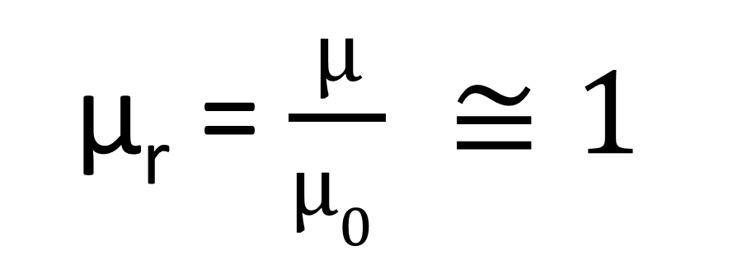
µ_{r} er materiale specifikt og angiver hvor mange gange et stofs magnetiske ledningsevne er bedre end ledningsevnen i vacuum.
For næsten alle materialer, bare ikke jern, er dette forhold ca. 1
Så kan man finde den µ man skal bruge i hvert enkelte tilfælde
µ_{r} = $\frac{µ}{µ0 } ≅1$
µ0 = 4*π*10⁻⁷ Vs/Am (SI enhed)
Forskellige materialer har forskellige permeabilitet. Man finder et materiales permeabilitet
http://da.wikipedia.org/wiki/Permeabilitet_%28elektromagnetisme%29
ALTSÅ: Hvis materialet er ledende er $μ=μ_{0}∗μ_{r}$ hvor $μ_{r}=er materialets tal∗bedre end μ_{0}$

Slide 11
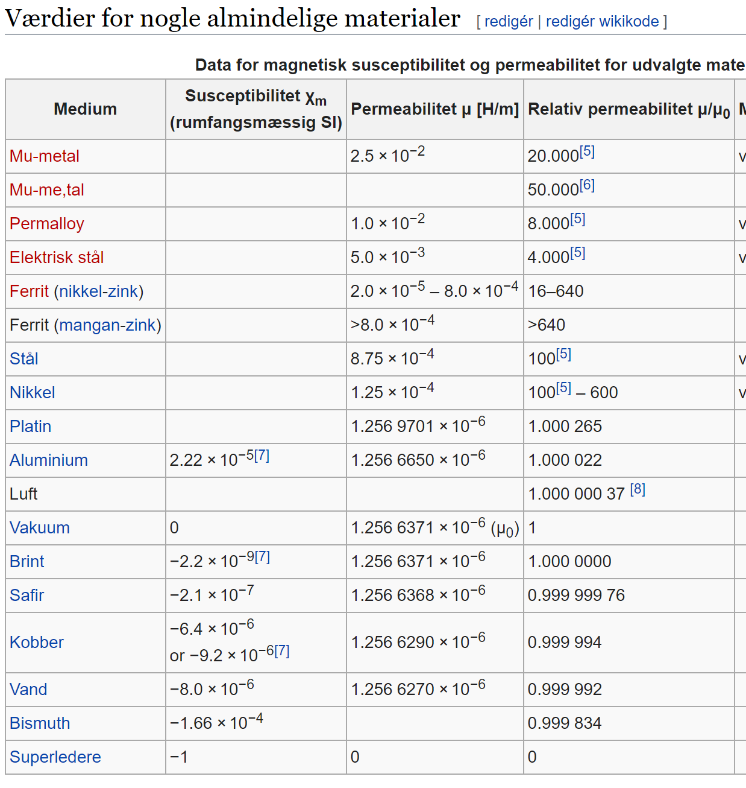
Magnetisering af jern 5.4
Erstatter man det umagnetiske materiale i en spole med en jernkerne, men bibeholder samme strøm i samme antal vindinger pr. meter (H), vil fluxen ɸ (magnetfeltets styrke) og dermed fluxtætheden B, forøges kraftigt.
Det skyldes at jern har god ledningsevne overfor feltet, set i forhold til f.eks. Luft, eller det plastik der var i spolen før.
Tallet µr er forholdet mellem et materiales µ værdi i forhold til µ₀ (som er permeabiliteten i vacuum). En ubenævnt størrelse. Her ses eksempel for jern, hvis ledningsevne f.eks. Er 600 gange bedre end µ₀
Forskellige materiales permeabilitet
http://da.wikipedia.org/wiki/Permeabilitet_%28elektromagnetisme%29

Slide 12
Der er kun lineær sammenhæng et stykke af vejen mellem H (strøm i vindinger pr meter.)
og Fluxtætheden (koncentrationen af feltet i et område) – B = ”magnetiseringen”
Med andre ord. Kurven er afhængig af materiale, så derfor er kurverne forskellige.
Man siger at der optræder mætning. Mætning vil sige at alle elektroner er ”ensrettet” (de små magneterne i materialet vender ens)
Kurverne fremstilles ved konkrete målinger.
Ferromagnetiske materialer mister egenskaber ved opvarmning. Curie temperatur (200/400)-900 !!! grader.
Varmes ferromagnetisk materiale nok op mistes de ferromagnetiske egenskaber. https://www.youtube.com/watch?v=haVX24hOwQI

Slide 13
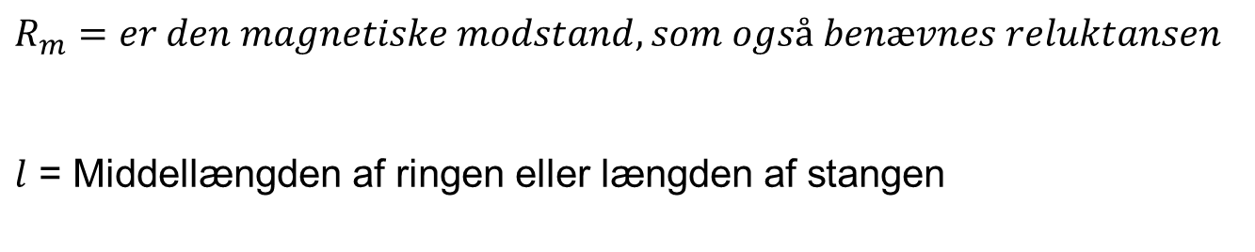
5.3 Den magnetiske kreds
Opgaver til emnet: 5.3 + 5.4
Ringkerne:
Vindingstallet: $N=antallet af vindinger$
Strømmen: $I=strømmen i vindingerne [A]$
Længden af ringens materiale: $l=indsættes i [m]$
Tværsnitarealet: $A=indsættes i [m^{2}]$
Magnetfeltet = Magnetisk flux: $Φ=B∗A [weber]$
Magnetisk fluxtæthed: $B=\frac{Φ}{A}[tesla]$
Permeabiliteten: $μ=materialet spolen er viklet om. Luft eller andre$
$ikke ledende materialer, har en µ=µ_{0}=4∗π∗{10}^{−7}$.
Hvis materialet er ledende er $μ=μ_{0}∗μ_{r}$ hvor $μ_{r}=er materialets tal∗bedre end μ_{0}$
$$I∗N=Benævnes Amperevindingstallet[A]… kaldes også den magnetomotorisle kraft=F_{m}$$
$$R_{m}=er den magnetiske modstand, som også benævnes reluktansen$$
$l$ = Middellængden af ringen eller længden af stangen

